Slide 1

王曼曼
manmanwmm@163.com

Slide 3
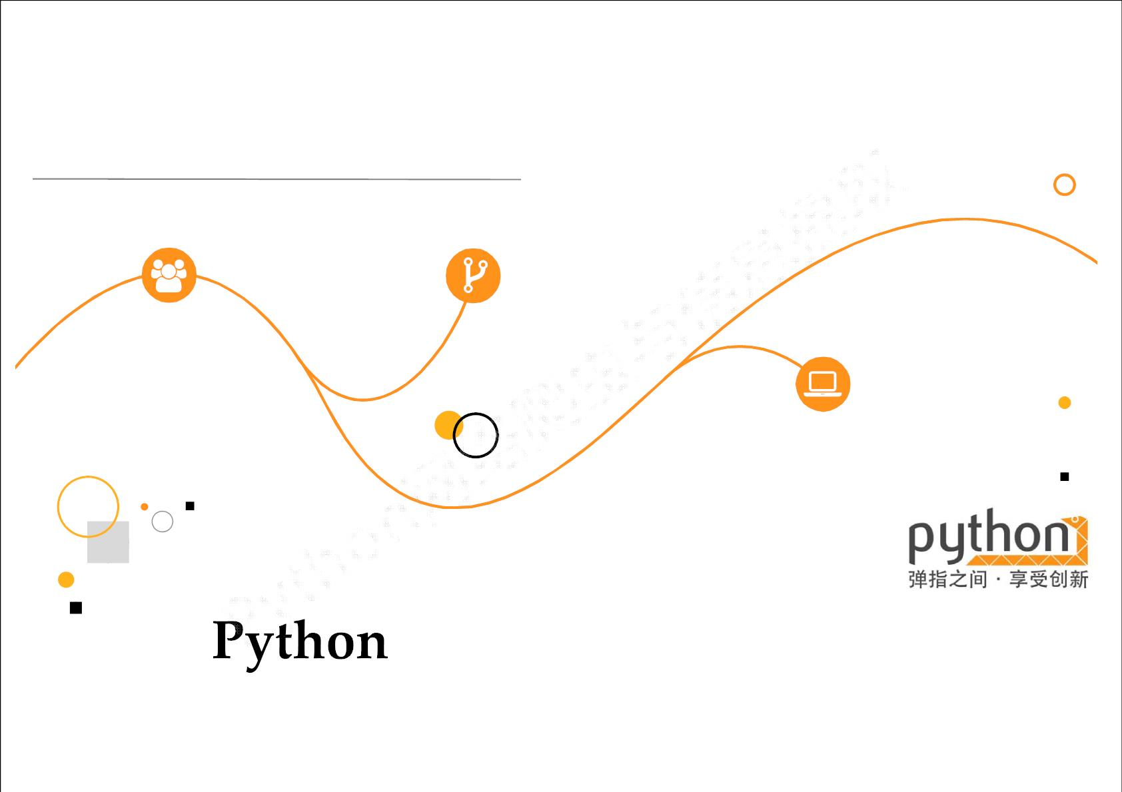
TheꢀWebsiteꢀisꢀtheꢀAPI …
robots.txt
网络爬虫排除标准
Requests
自动爬取HTML页面
自动网络请求提交
Projects
实战项目
掌握定向网络数据爬取和网页解析的基本能力
网络爬虫与信息提取

Slide 4

实例1：京东商品页面的爬取
实例2：亚马逊商品页面的爬取
实例3：百度/360搜索关键字提交
实例4：网络图片的爬取和存储
实例5：IP地址归属地的自动查询

Slide 5


Slide 6

https://item.jd.com/2967929.html

Slide 7
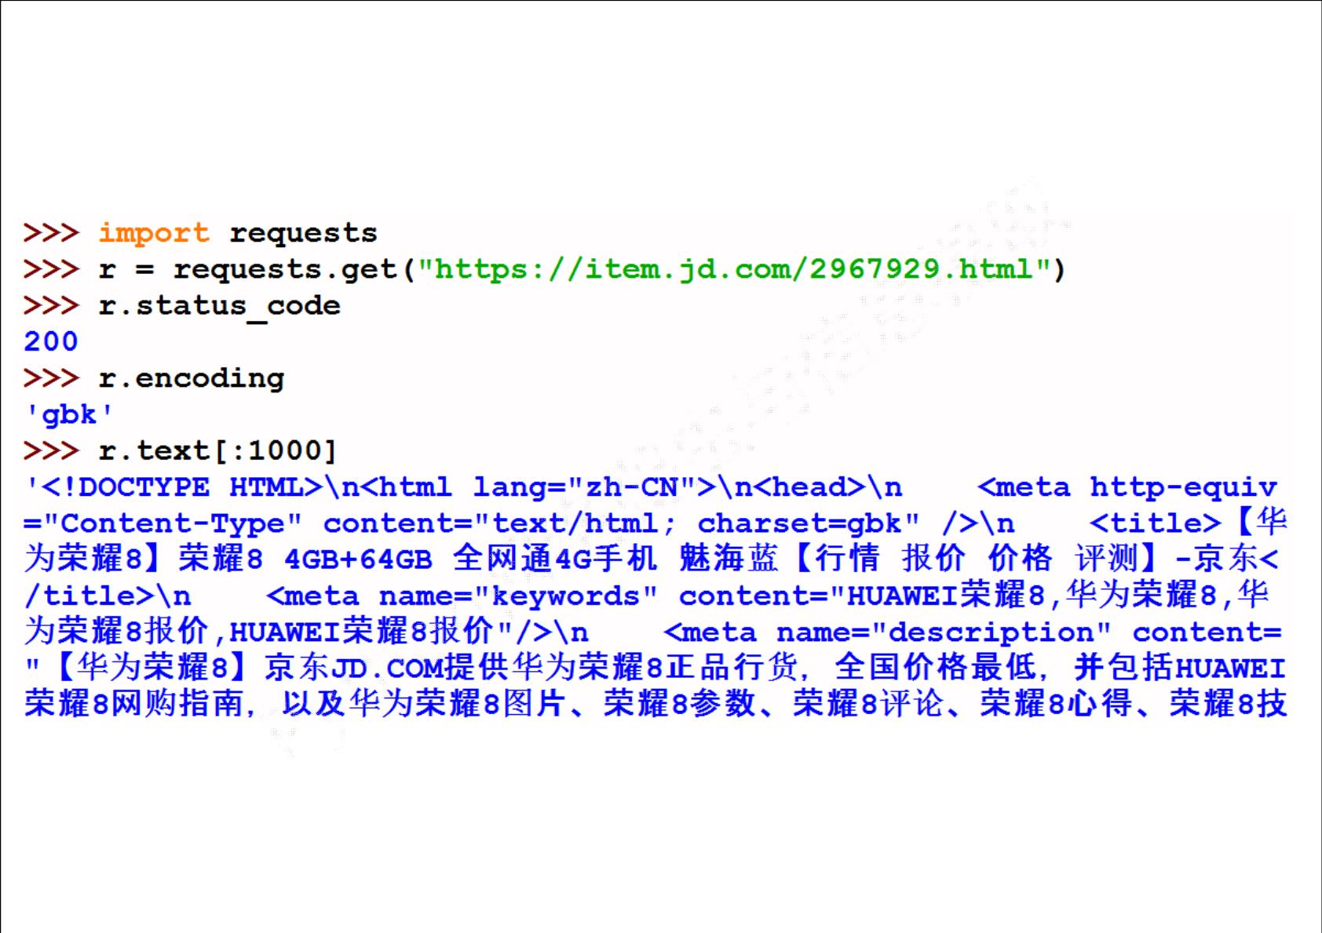

Slide 8
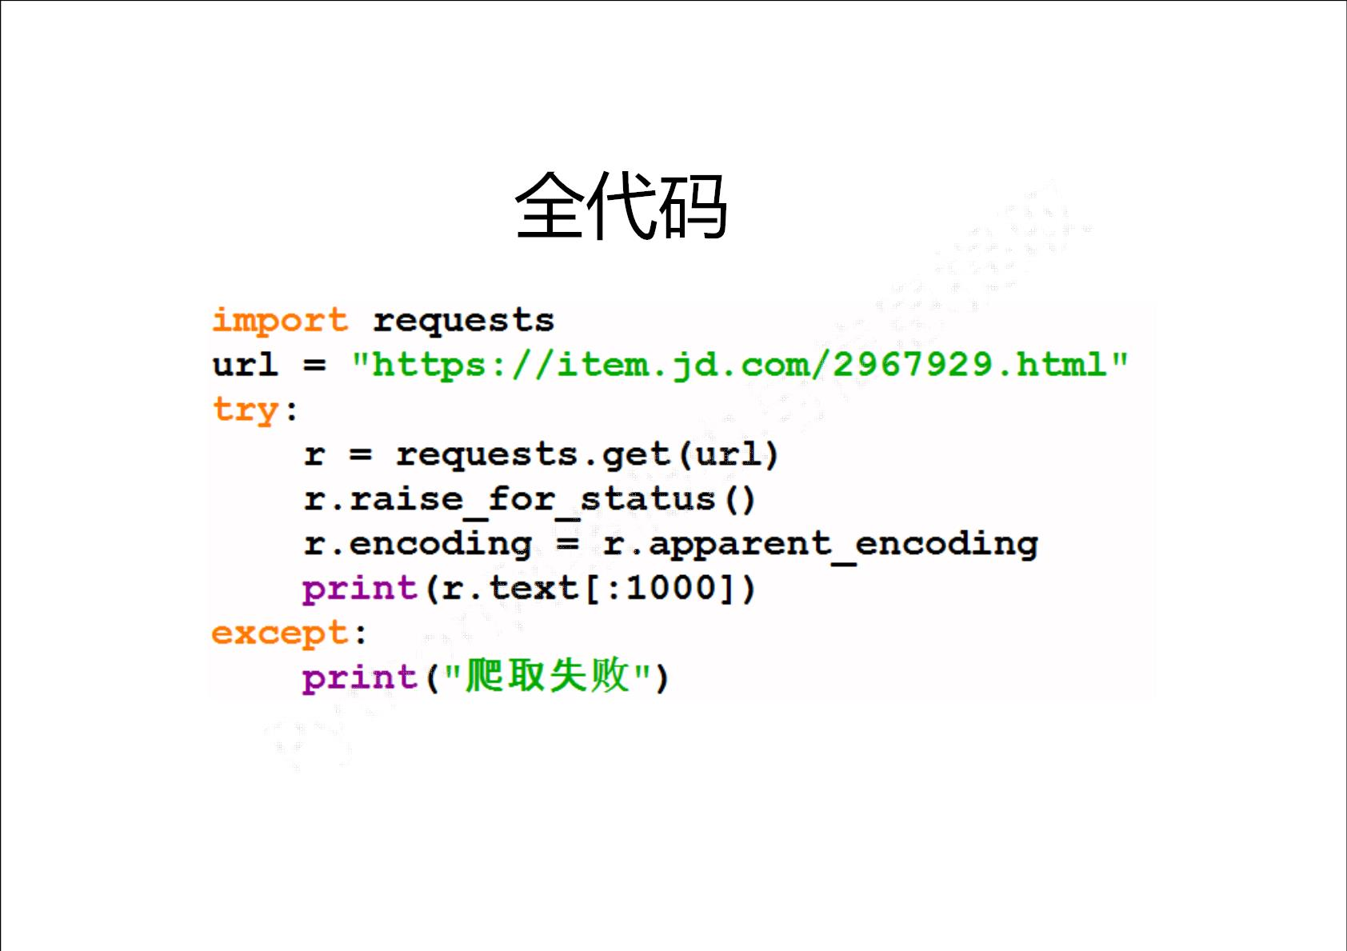
https://www.dushu.com/showbook/135364/

Slide 9
全代码
import requests
url="https://item.jd.com/2967929.html"
header={'user-Agent':'Mozilla/5.0 (Windows NT 10.0; Win64; x64) AppleWebKit/537.36 (KHTML, like Gecko) Chrome/119.0.0.0 Safari/537.36 Edg/119.0.0.0'}
cookie='''xxxxxxxxxxxxxx'''
mycookies=cookie.split(';')
cookies={}
for cookie in mycookies:
name, value = cookie.strip() .split('=' ,1)
cookies[name] = value
try:
r=requests.get(url, headers=header, cookies=cookies, timeout=60)
r.raise_for_status()
r.encoding=r.apparent_encoding
print(r.text[:1000])
except:
print("爬取失败")

Slide 10
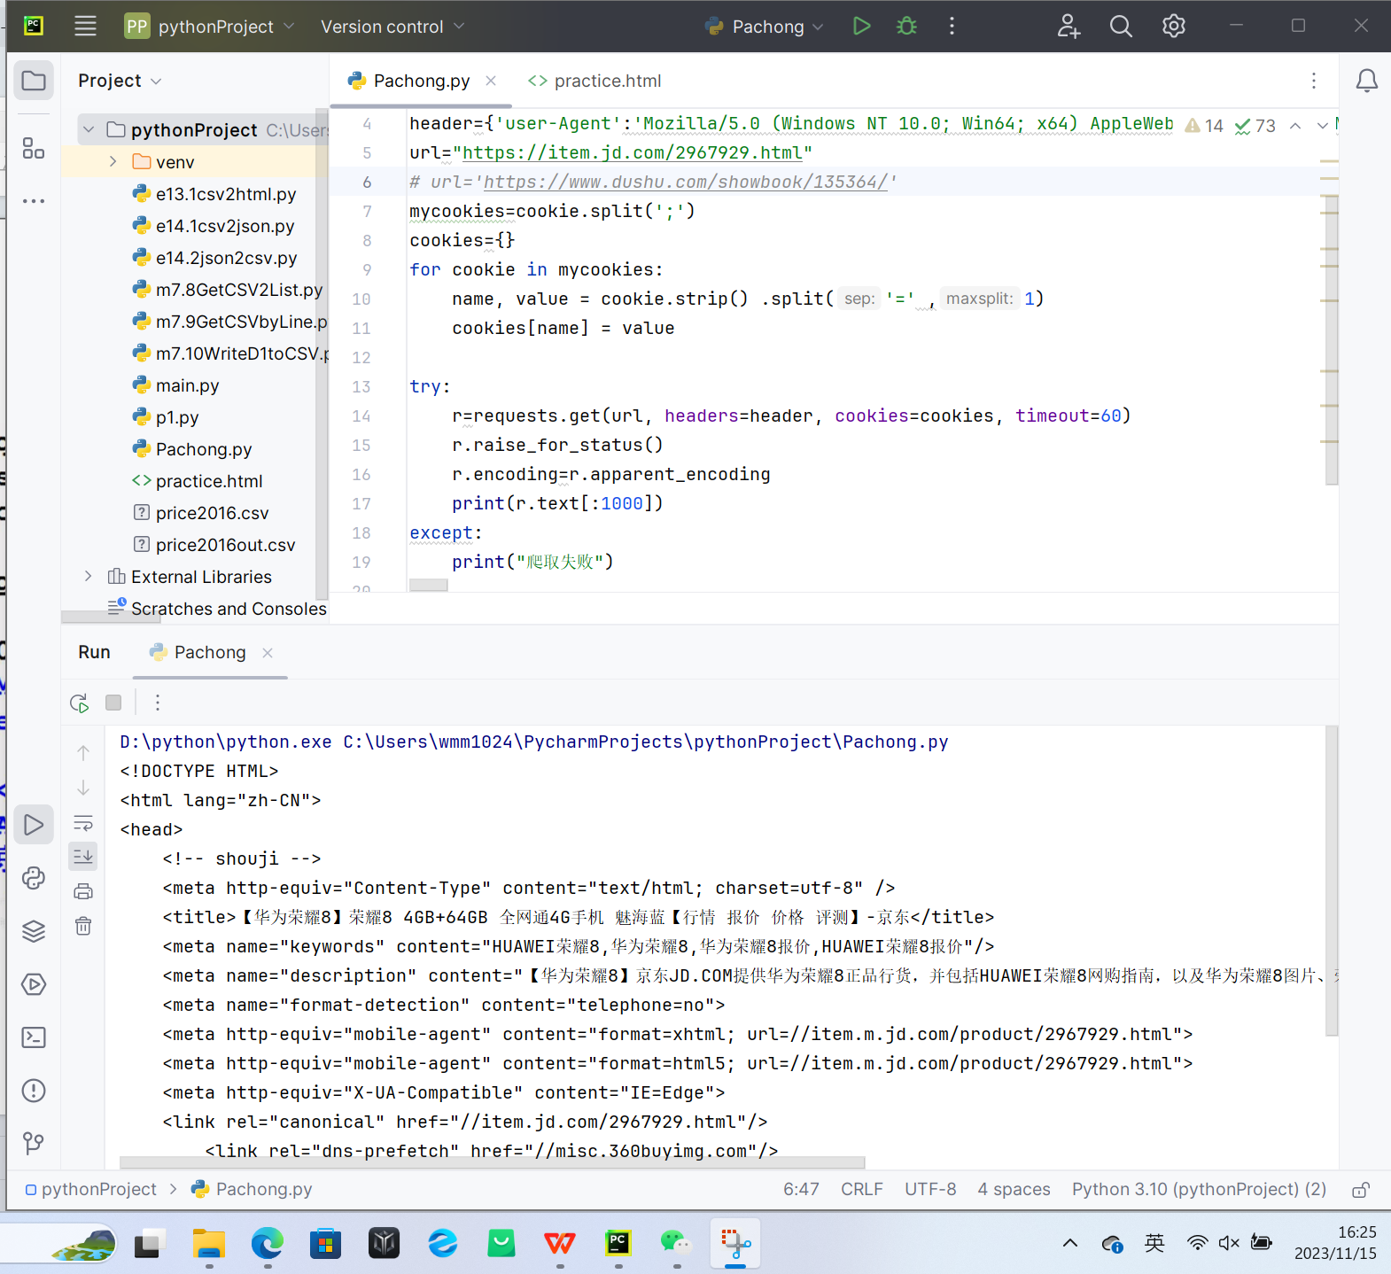

Slide 11
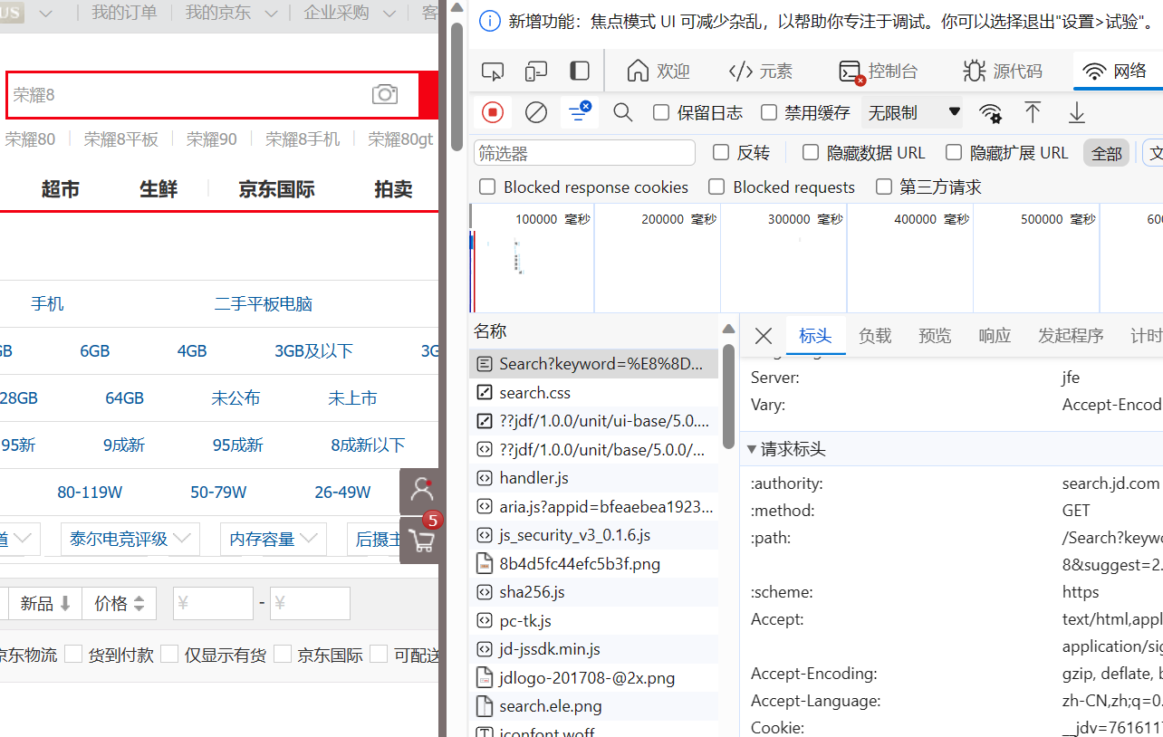
查找Cookie

Slide 12


Slide 13

https://www.amazon.cn/gp/product/B01M8L5Z3Y

Slide 14
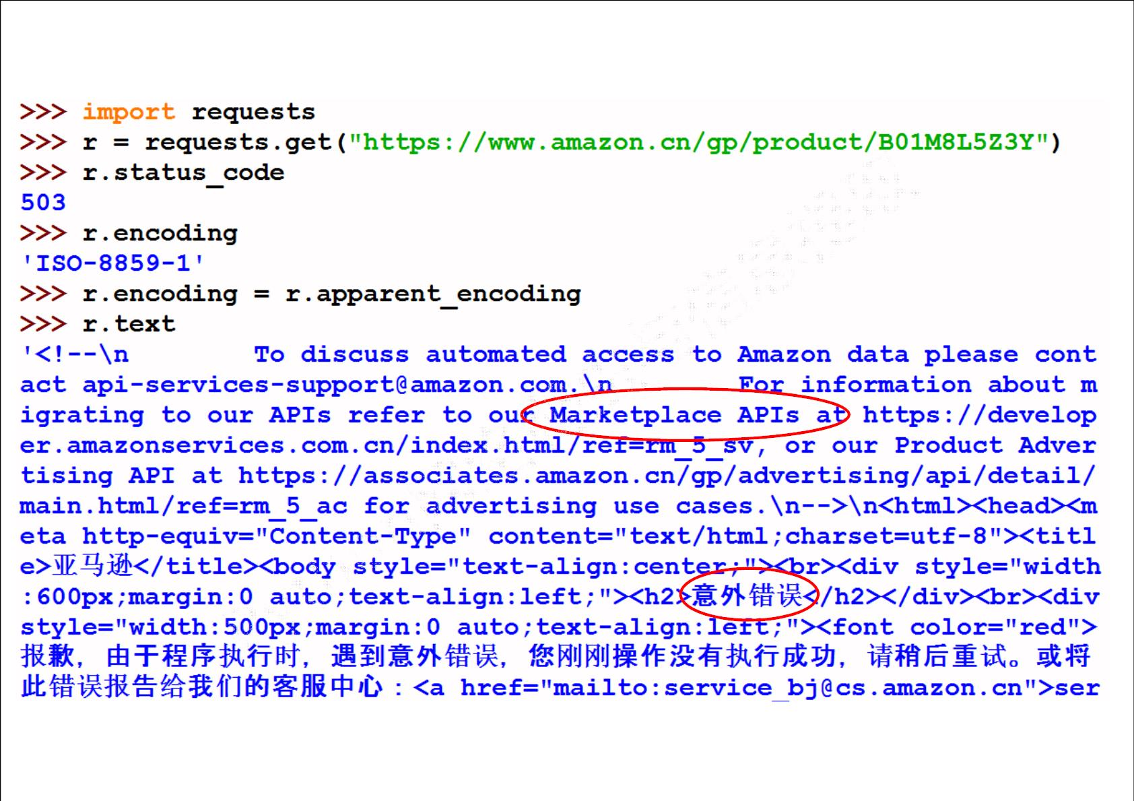

Slide 15
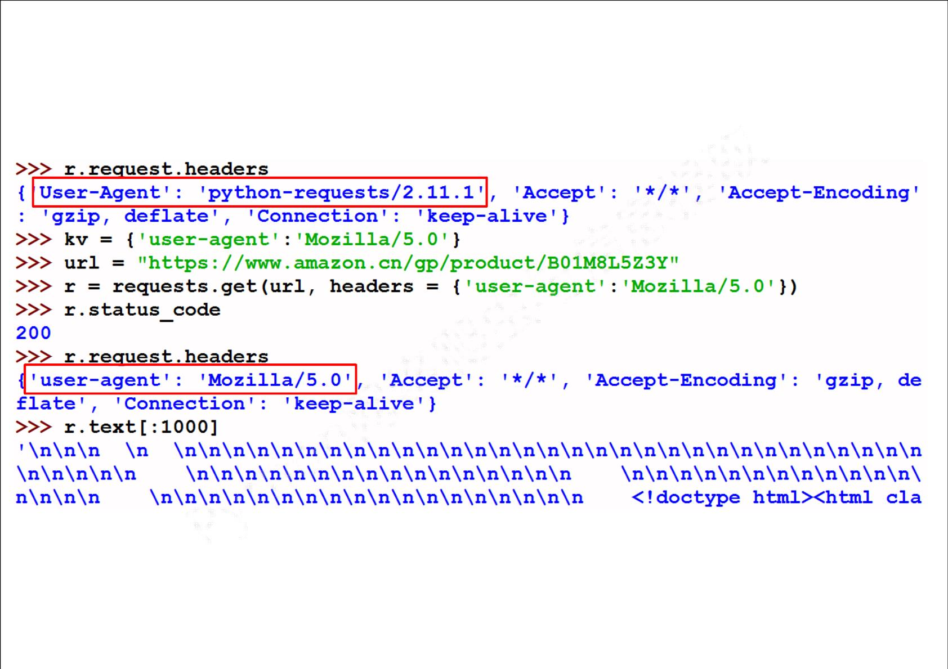

Slide 16
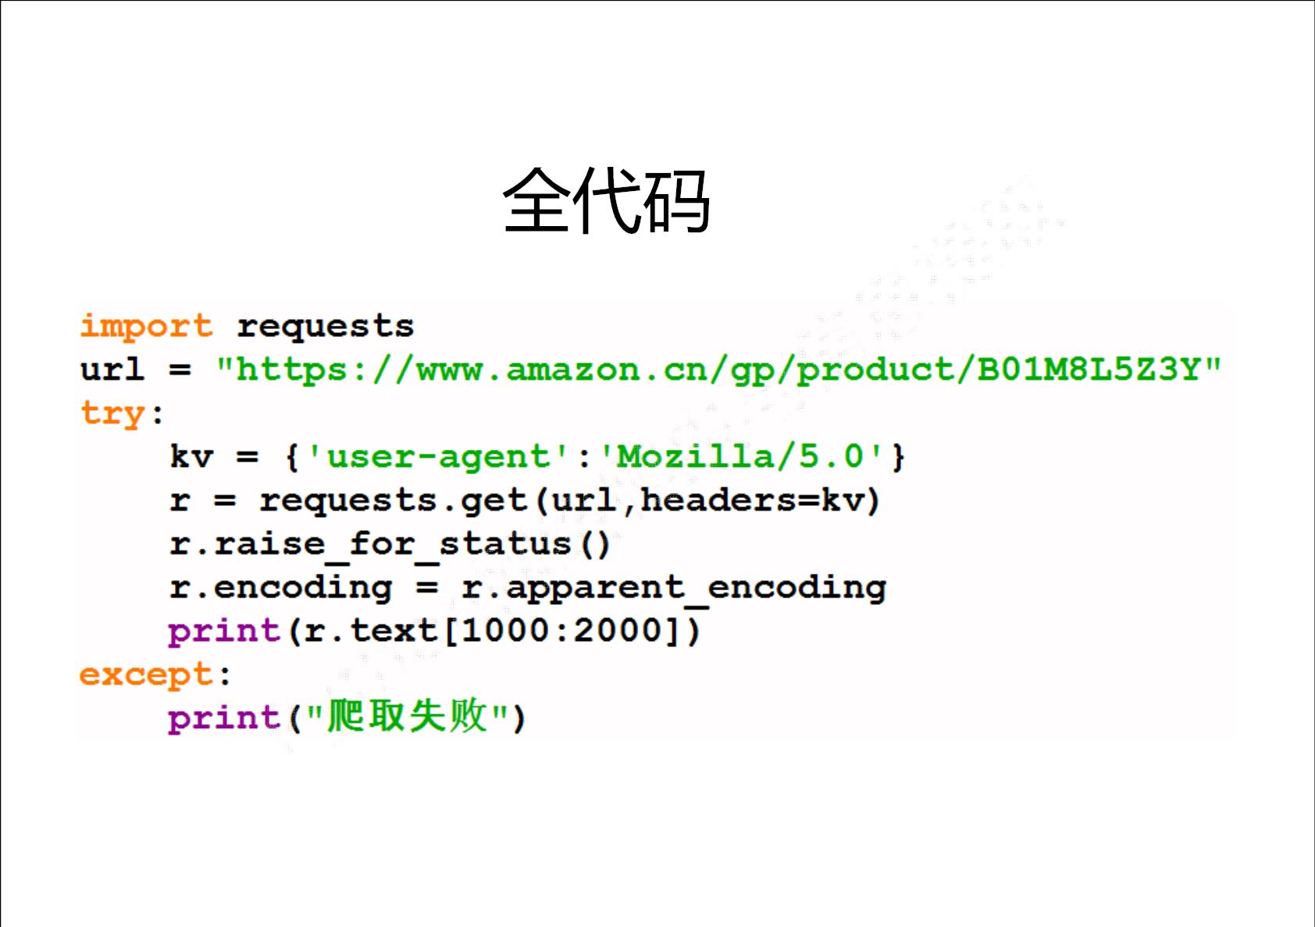

Slide 17
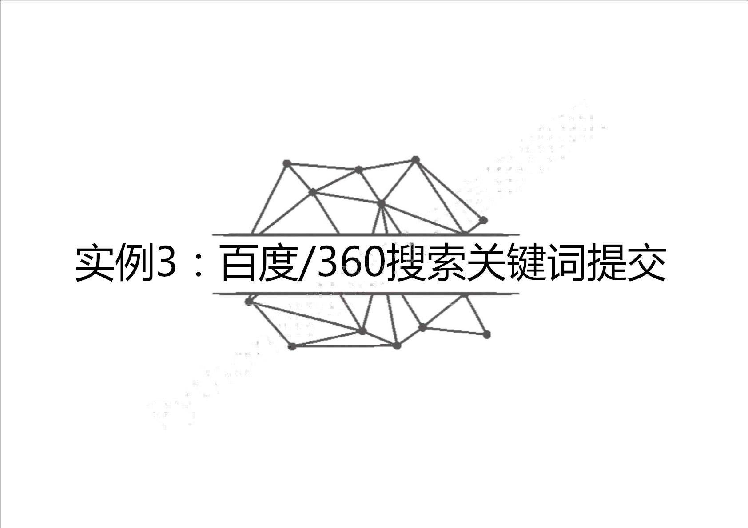

Slide 18
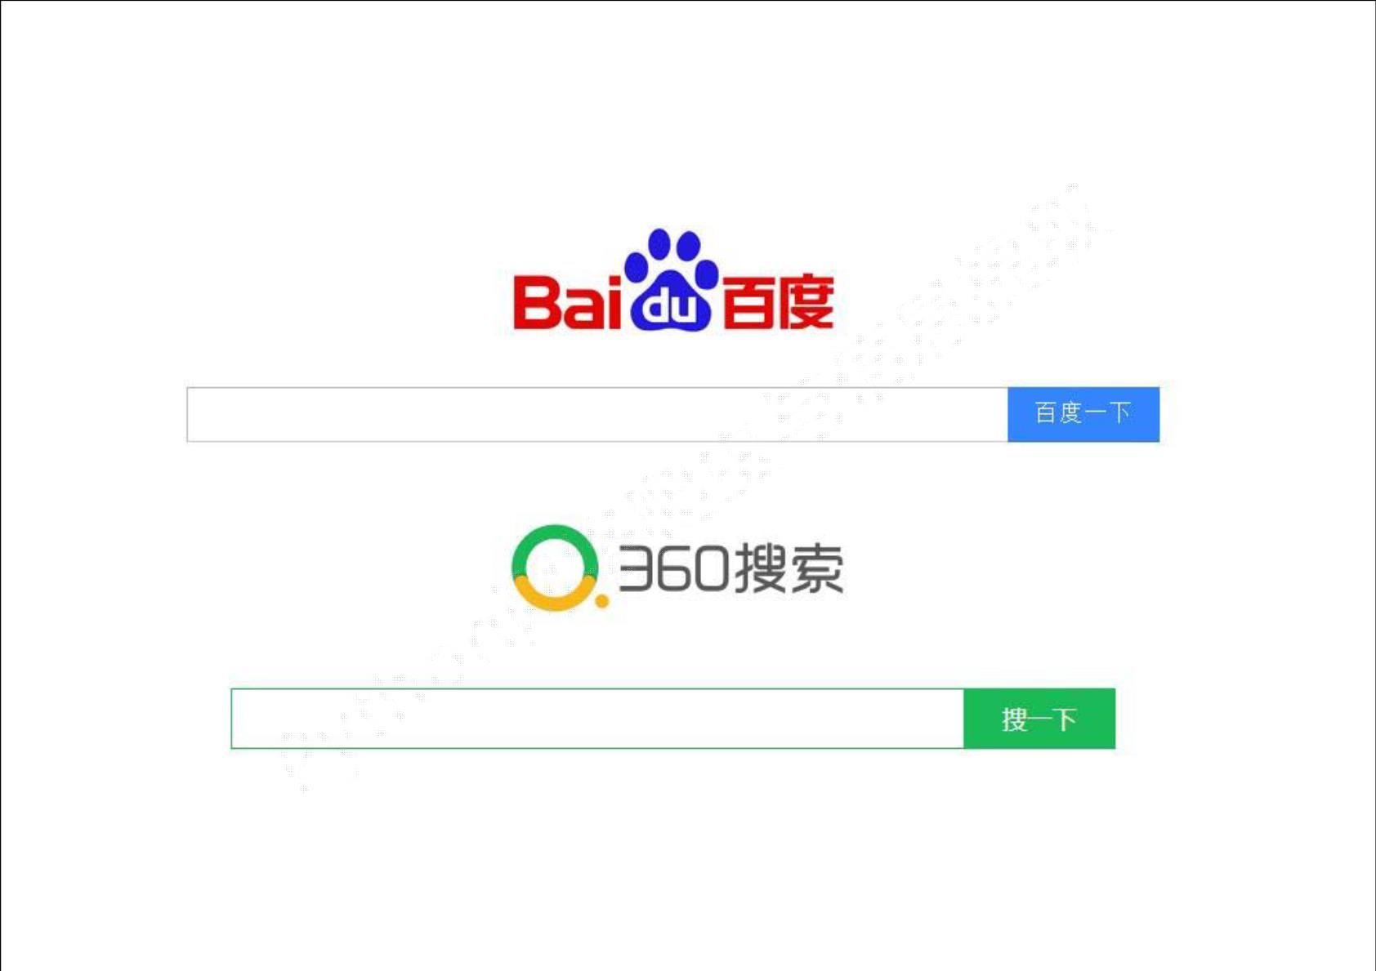
http://www.baidu.com
http://www.so.com

Slide 19
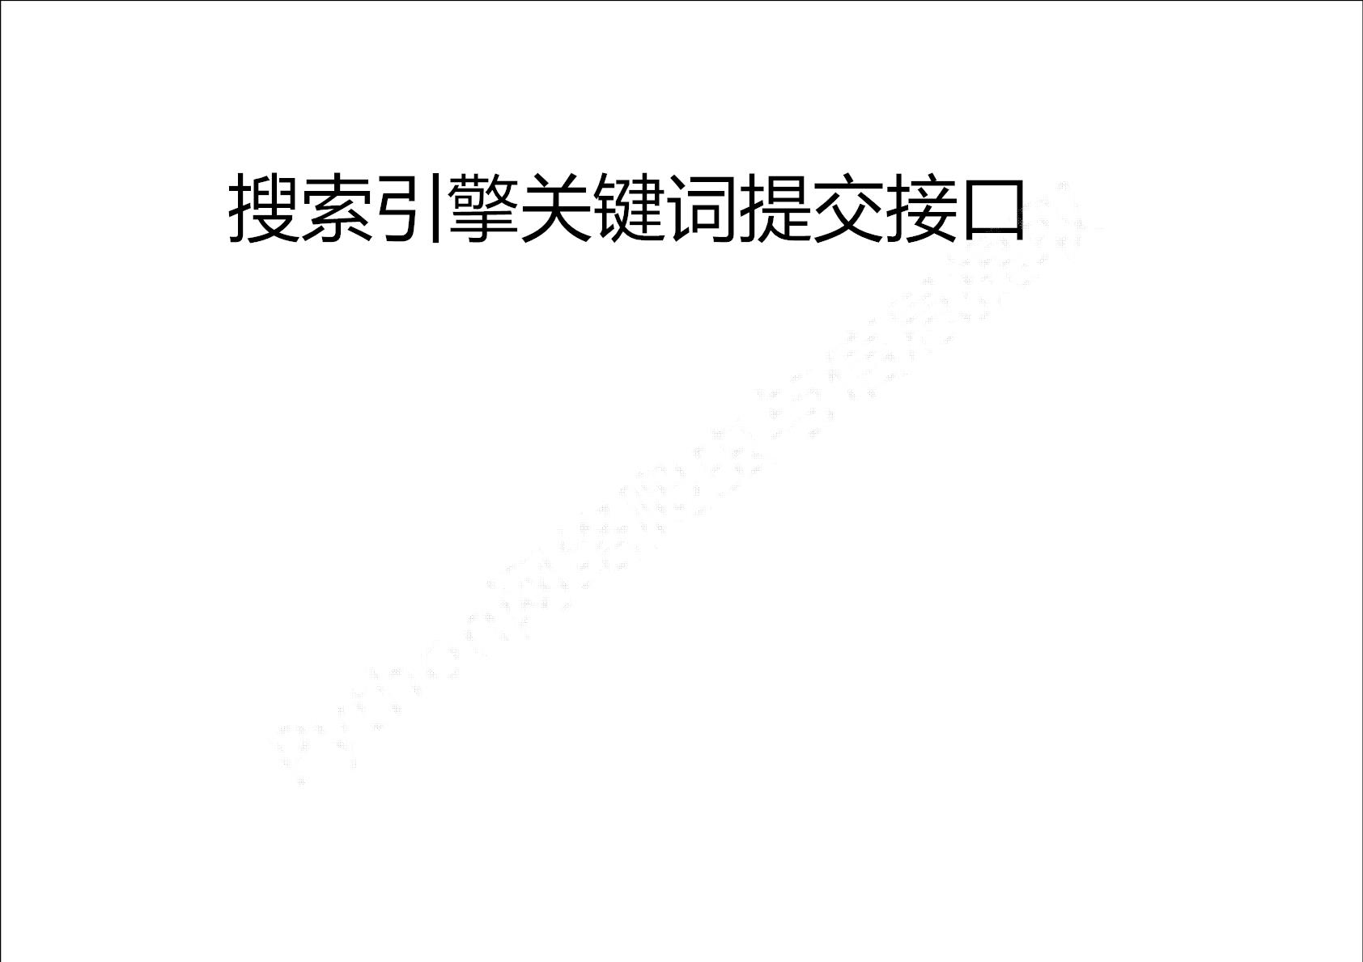
百度的关键词接口：
http://www.baidu.com/s?wd=keyword
360的关键词接口：
http://www.so.com/s?q=keyword

Slide 20
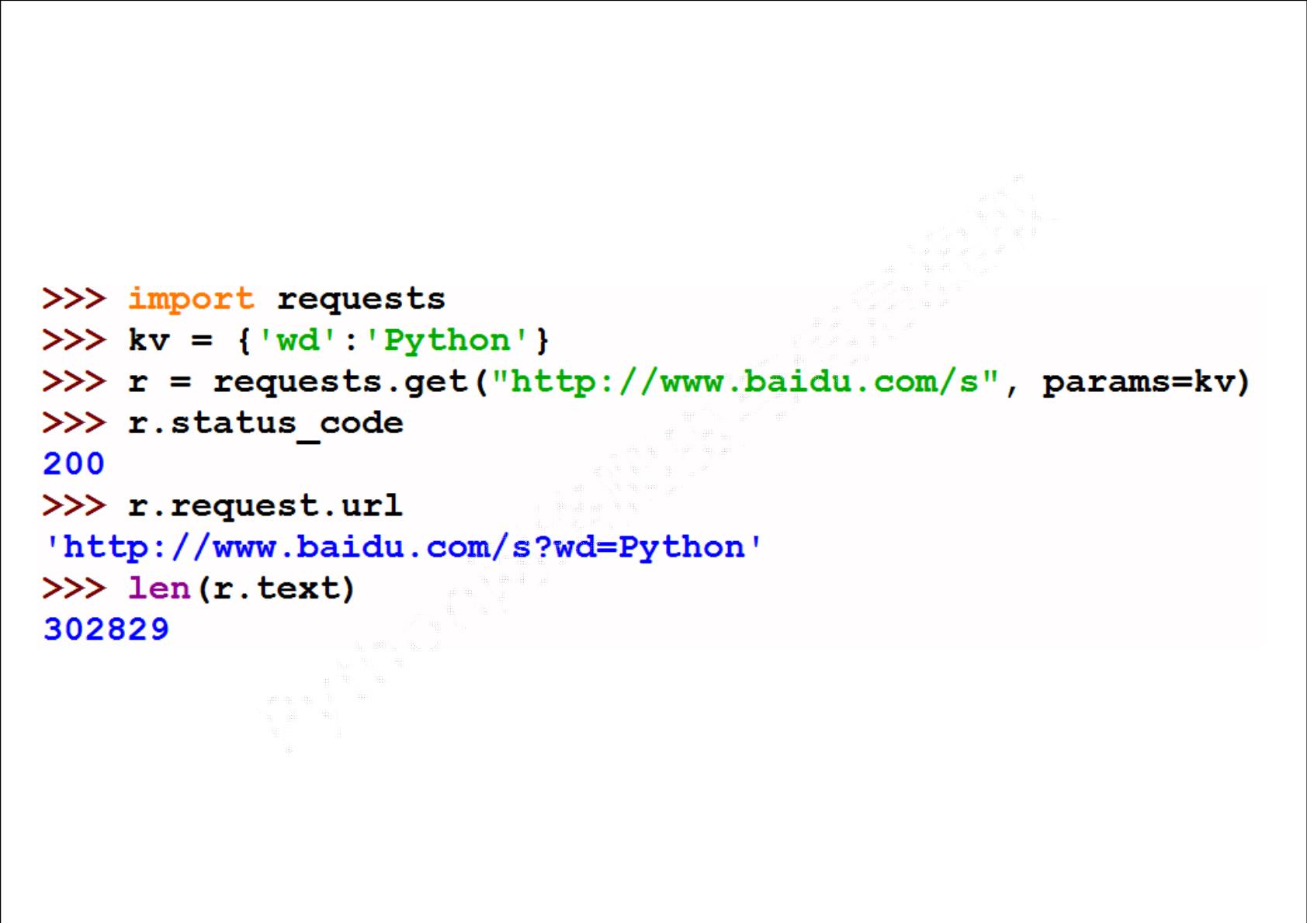

Slide 21
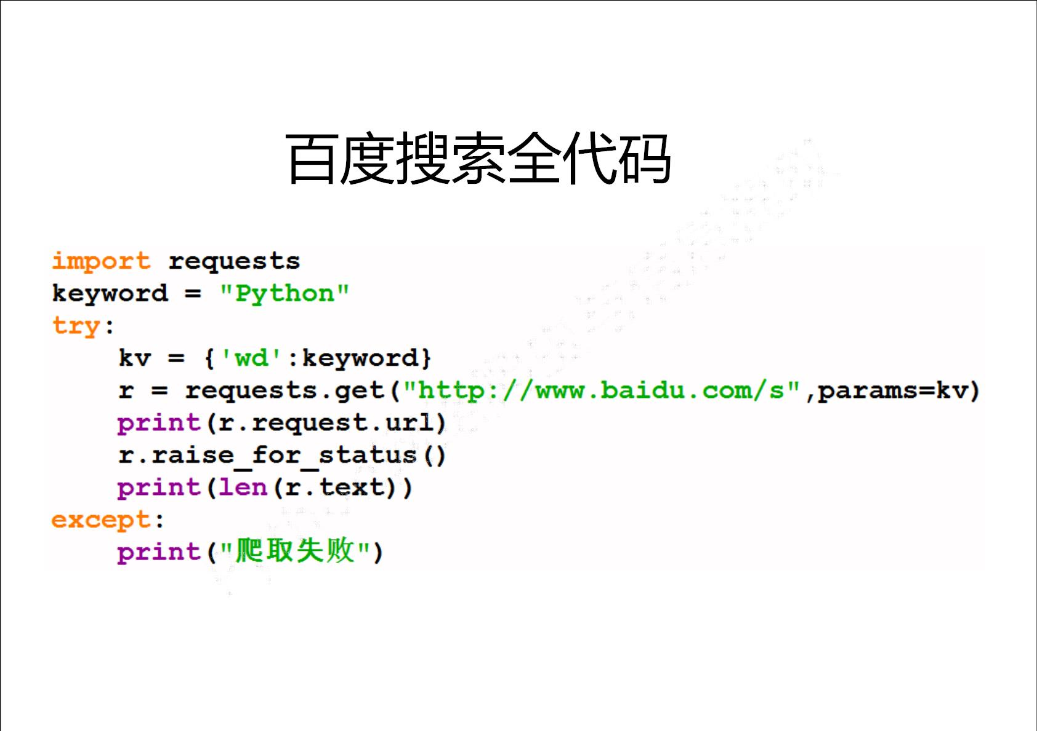

Slide 22
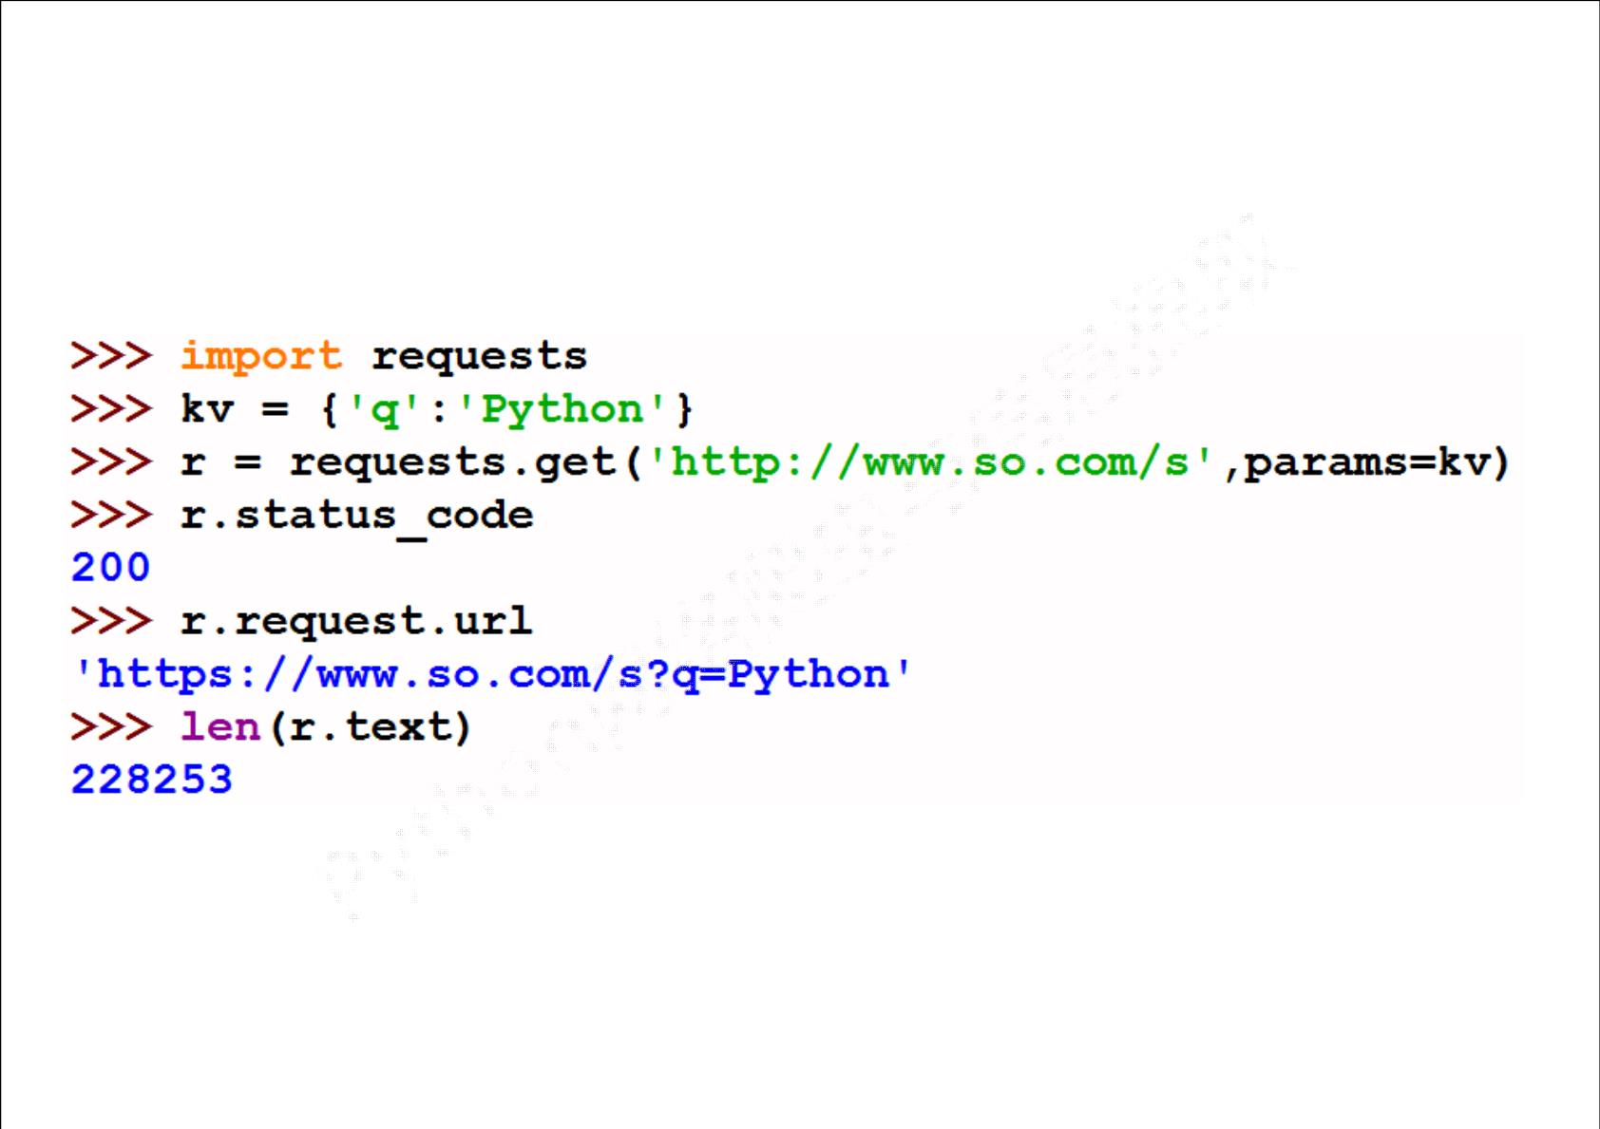

Slide 23
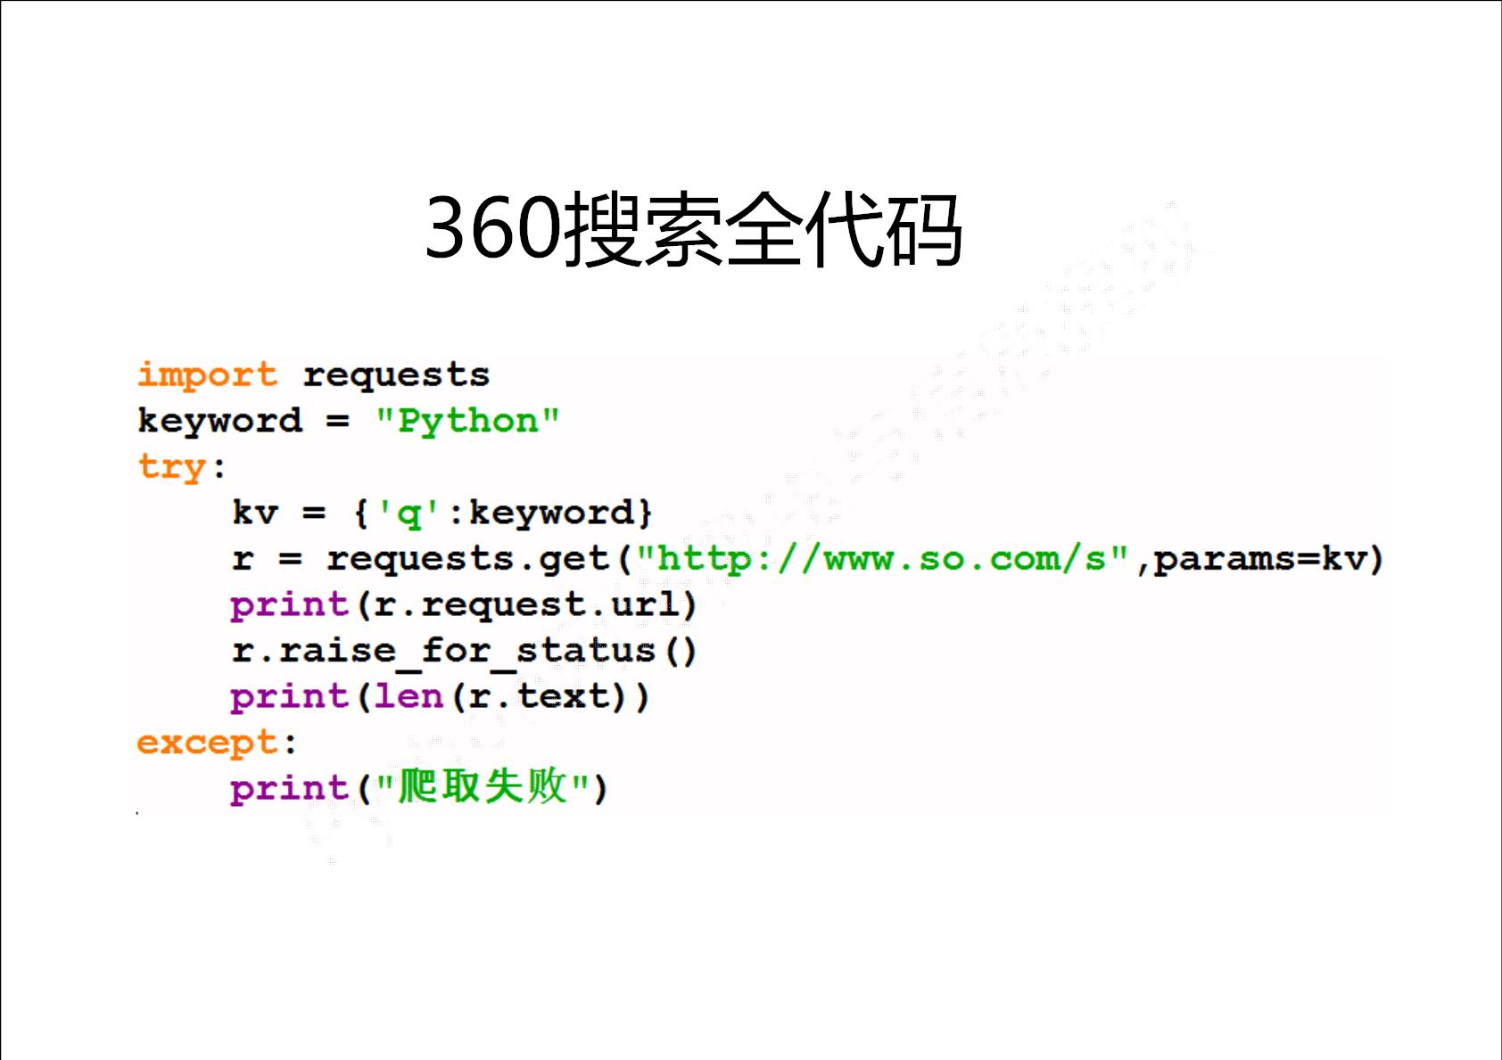

Slide 24


Slide 25

网络图片链接的格式：
http://www.example.com/picture.jpg
国家地理：http://www.nationalgeographic.com.cn/
选择一个图片Web页面：
http://www.nationalgeographic.com.cn/photography/photo_of_the_
day/3921.html

Slide 26
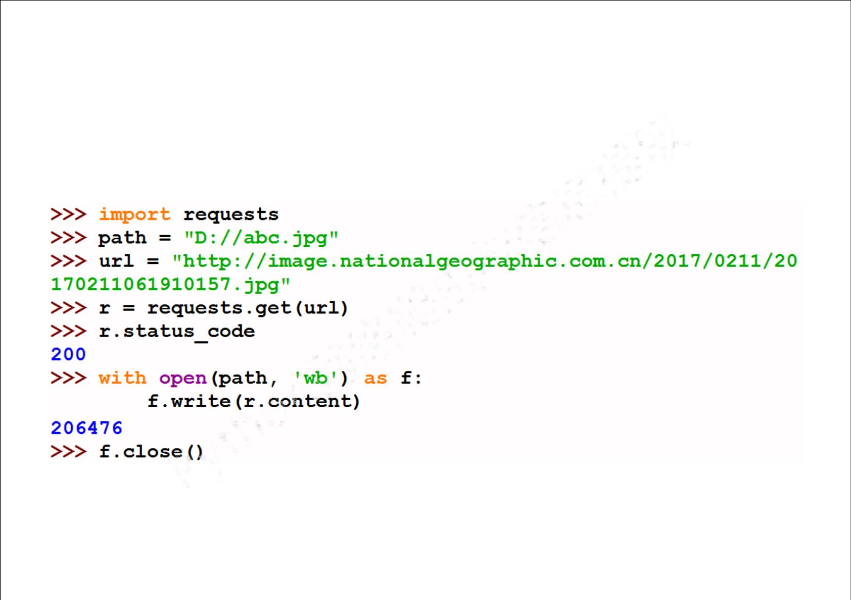
图片地址：http://image.nationalgeographic.com.cn/2017/
0211/20170211061910157.jpg

Slide 27
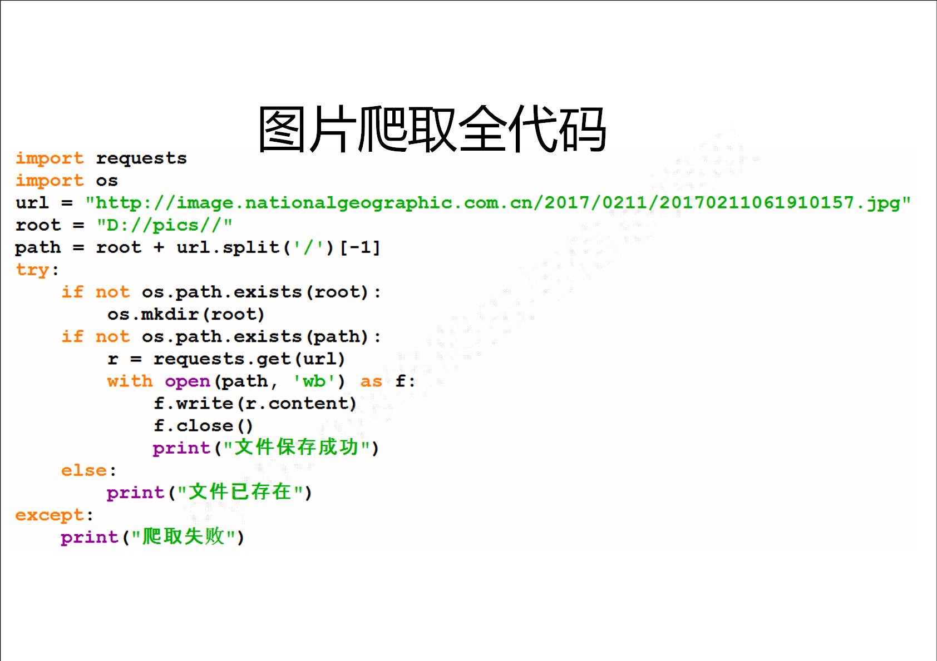

Slide 28


Slide 29
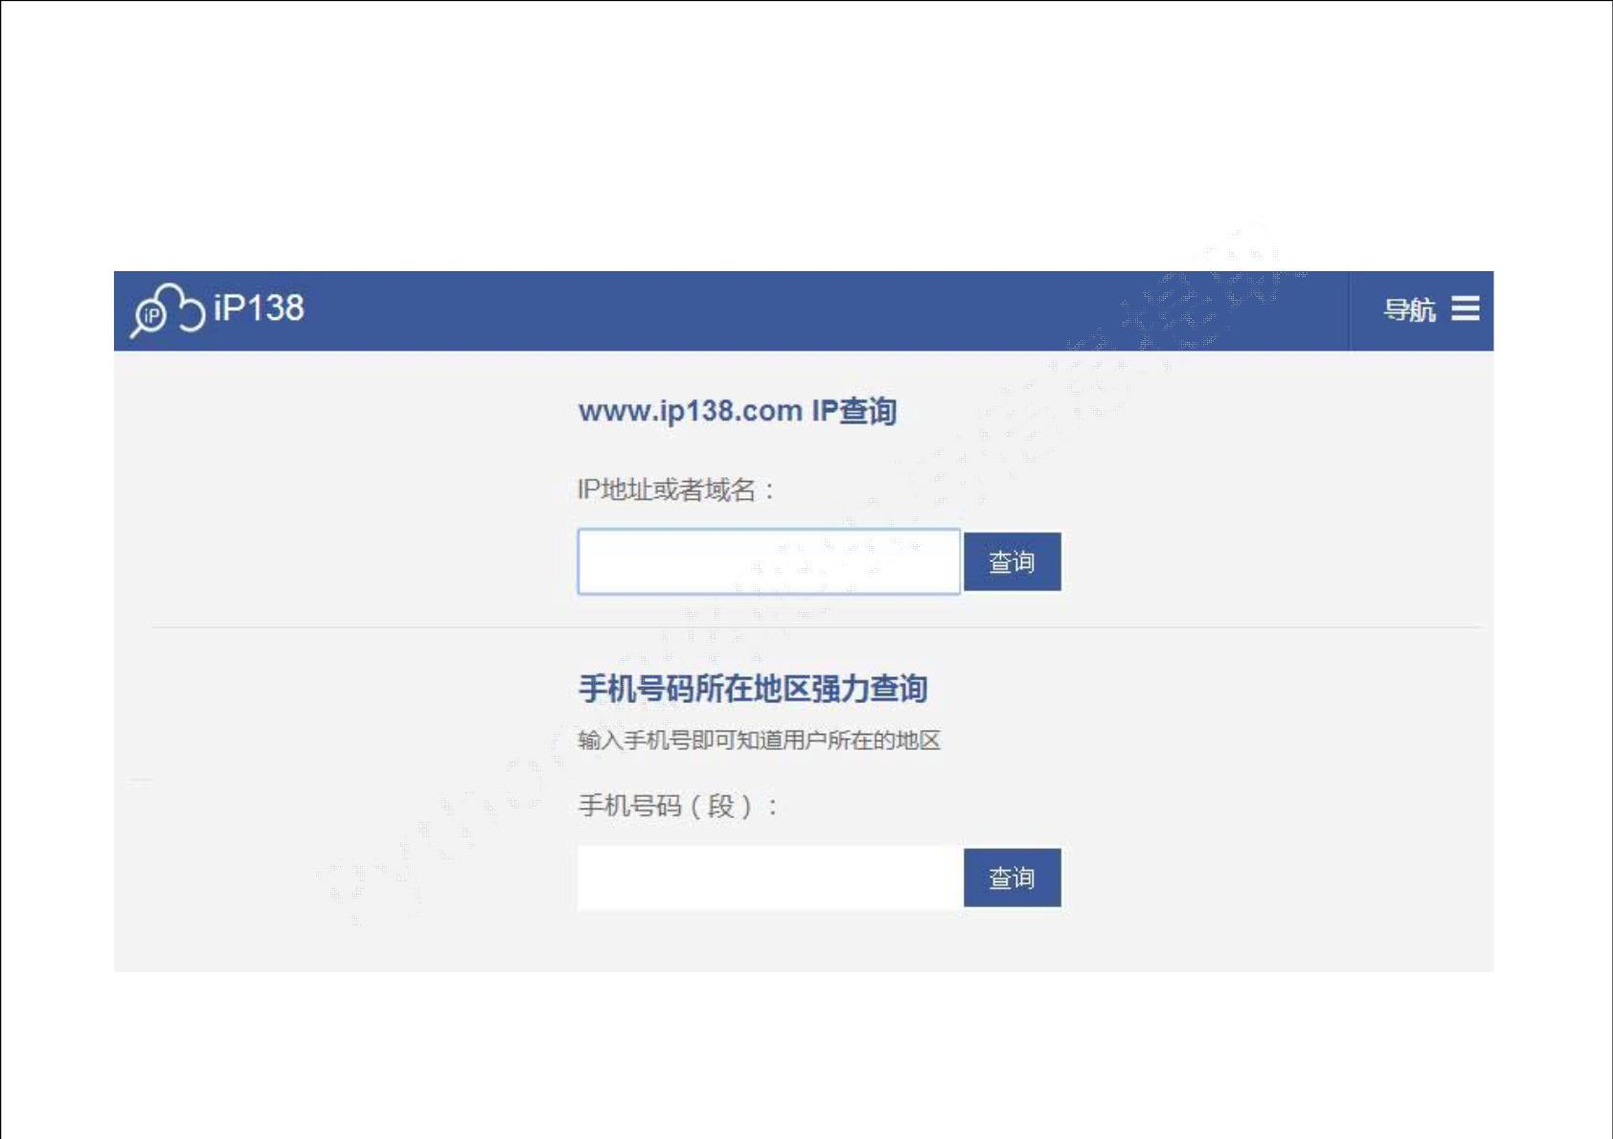
http://m.ip138.com/ip.asp?ip=ipaddress

Slide 30
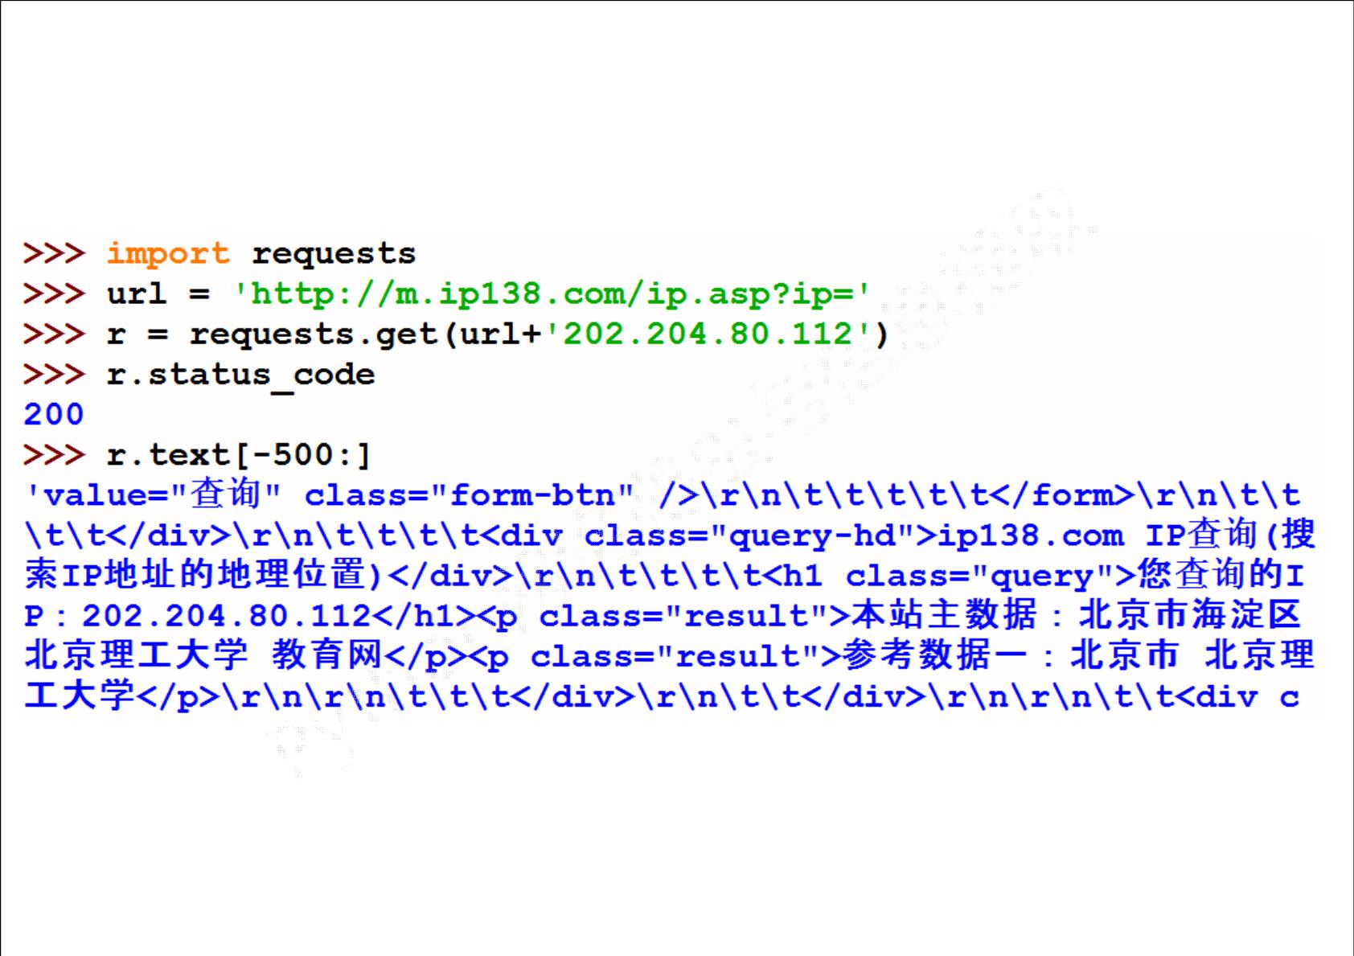

Slide 31
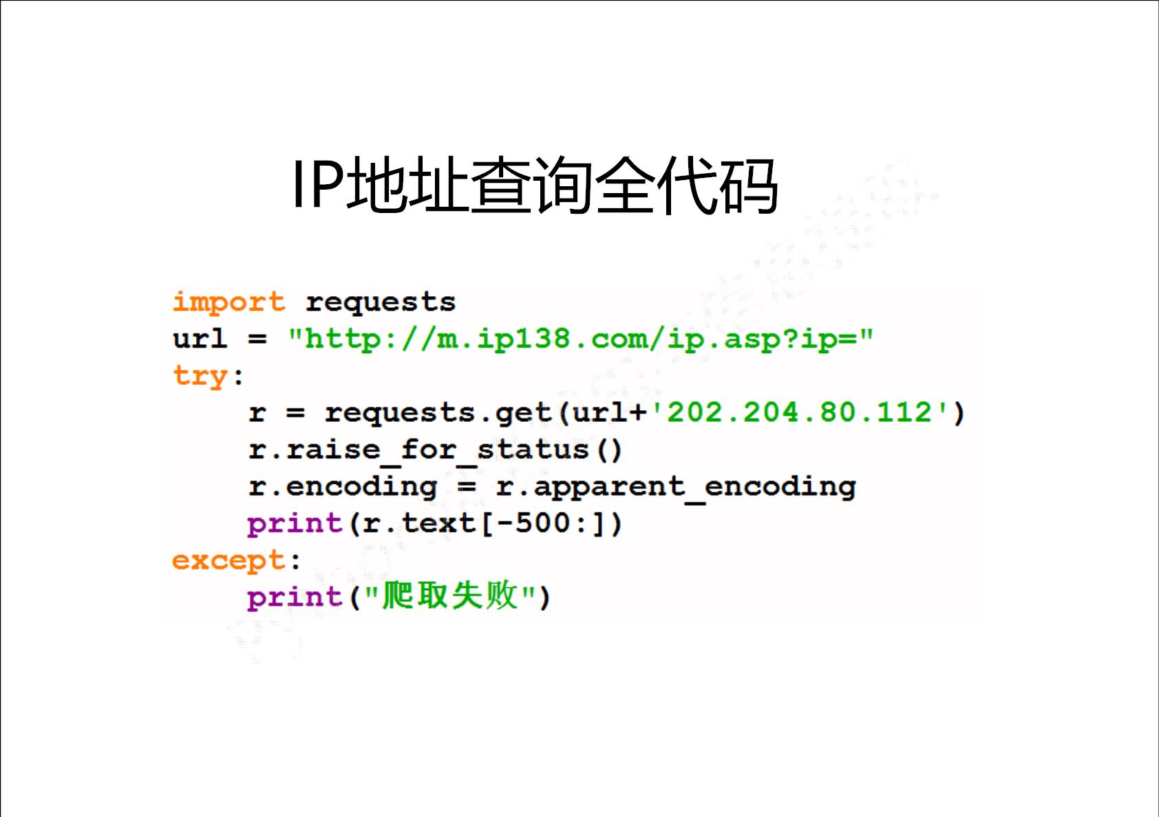

Slide 32


Slide 33
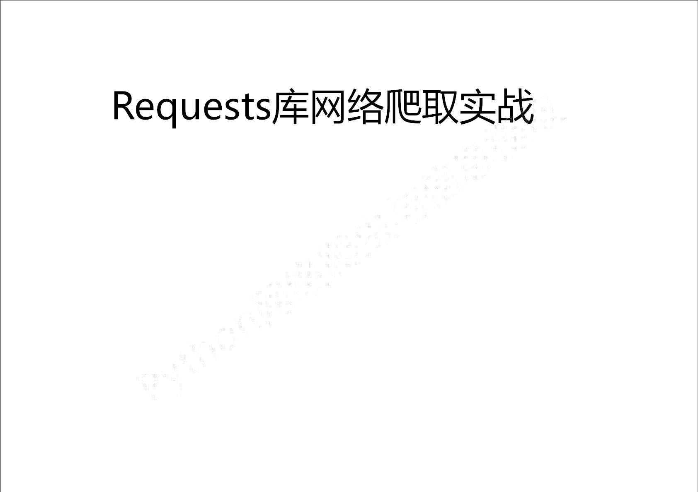
实例1：京东商品页面的爬取
实例2：亚马逊商品页面的爬取
实例3：百度/360搜索关键字提交
实例4：网络图片的爬取和存储
实例5：IP地址归属地的自动查询
以爬虫视角看
待网络内容

